Slide 1
Seðlabanki Íslands
Örstutt kynning
18. september 2018

Slide 2
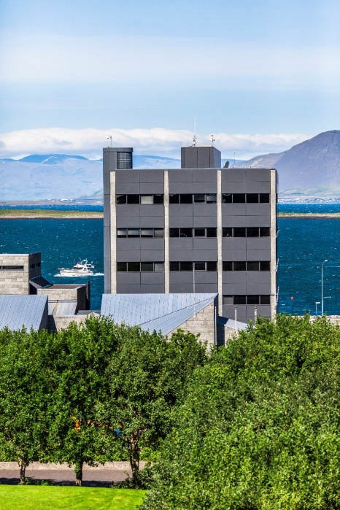
Markmið Seðlabanka Íslands
Stöðugt verðlag (meginmarkmið 3. gr.)
Fjármálastöðugleiki (4. gr.)
Stuðla að framgangi stefnu ríkisstjórnar í efnahagsmálum enda telji hann það ekki ganga gegn meginmarkmiði sínu (3. gr.)

Slide 3
Önnur helstu verkefni Seðlabanka Íslands
Útgáfa seðla- og myntar
Stuðla að virku greiðslukerfi í landinu og við útlönd
Varðveita gjaldeyrisvarasjóð
Ráðgjöf við ríkisstjórn varðandi gjaldeyrismál, erlendar lántökur og fleira
Samskipti við alþjóðlegar stofnanir (t.d. AGS)
Tölfræðiupplýsingar, rannsóknir og útgáfur

Slide 4
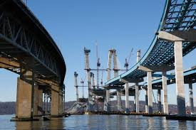
Ný verkefni í og eftir fjármálakreppuna
Varanleg ný verkefni:
Peningastefnunefnd
Innviðir fjármálakerfisins styrktir
Aukin alþjóðleg samskipti
Tímabundin:
Fjármagnshöft og gjaldeyriseftirlit
Endurheimtur krafna á fallin fjármálafyrirtæki: Eignasafn Seðlabanka Íslands – hefur að mestu lokið hlutverki sínu

Slide 5
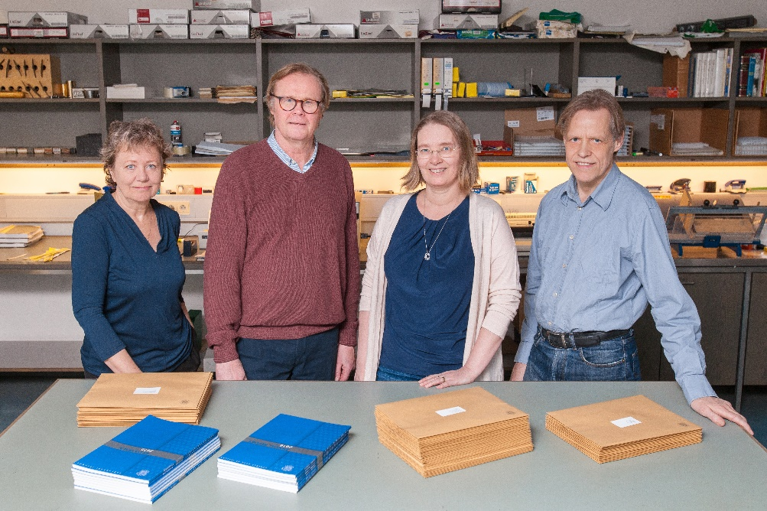
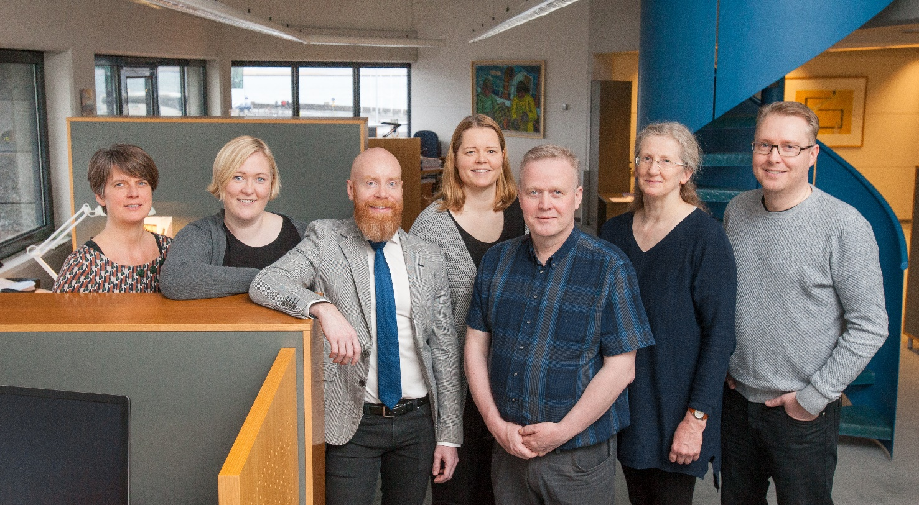
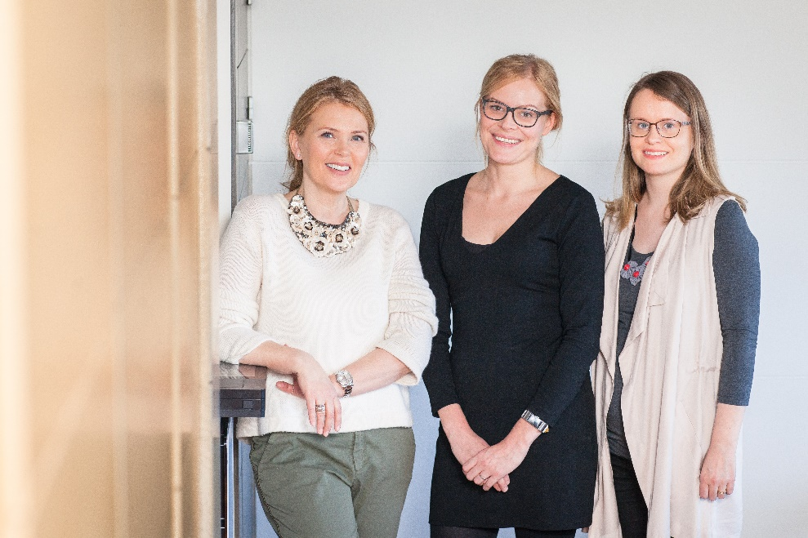
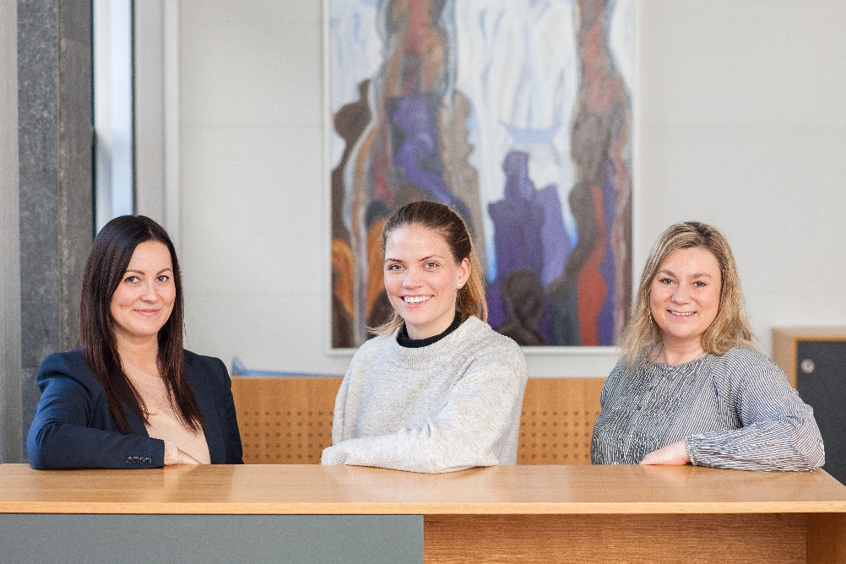
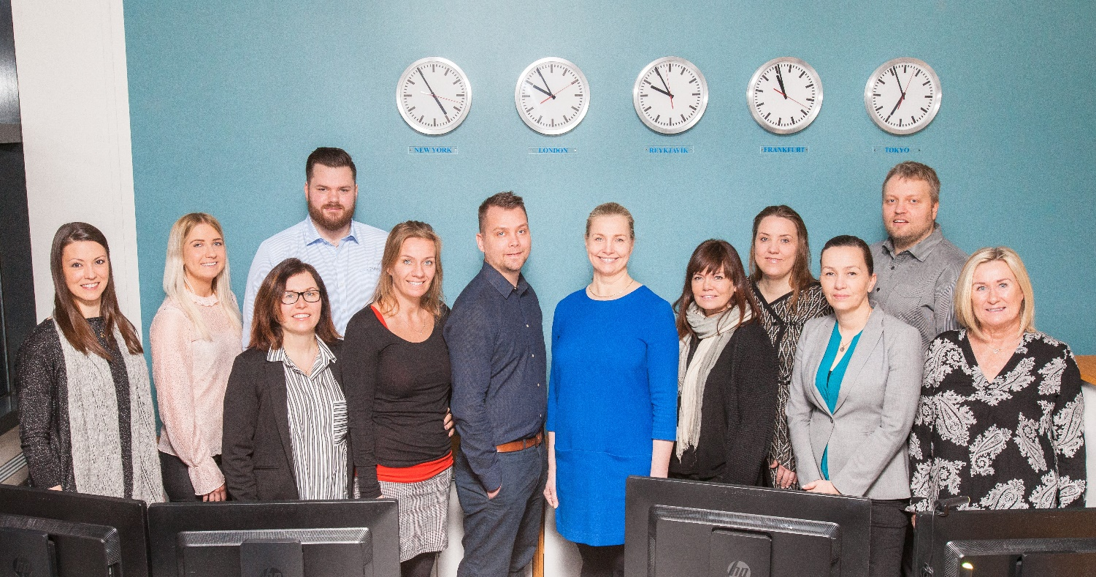
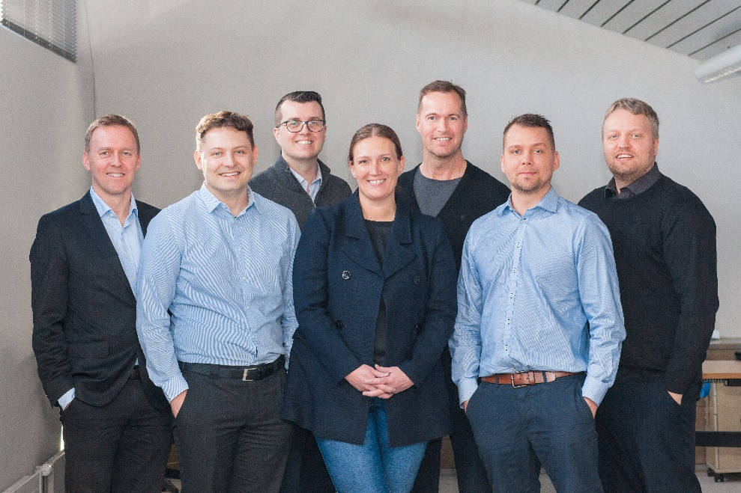
Hluti starfsfólks vorið 2018

Slide 6
Hagfræðin: Opinber hagstjórn eftir tveimur meginleiðum
Ríkissjóður/ríkisstjórn/löggjafinn
vill ná hagvexti, jöfnuði og framlögum í ýmis verkefni. Notar til þess:
Skatta
Útgjöld
Peningastjórn / seðlabanki
stuðlar að stöðugleika í verðlagi og fjármálakerfi. Notar til þess:
Vexti
Viðskipti með krónur eða erlendan gjaldeyri
Reglur
Velferð er eins konar yfirmarkmið í báðum tilvikum

Slide 7
Hvað er þá seðlabanki?
Verkfæri ríkisins til að ná ákveðnum markmiðum
Banki bankanna og ríkisins
Ríkisstofnun
Stjórnsýslustofnun – tekur ýmsar ákvarðanir
Fræðastofnun – um efnahagsmál
Alþjóðastofnun – sér um samskipti ríkisins út á við
Sjálfstæð stofnun – minni pólitík
…margir hattar á höfði

Slide 8
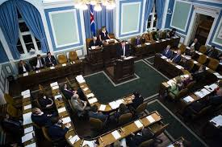
Seðlabankinn og stjórnkerfið
Starfar samkvæmt lögum
Eign ríkisins
Sjálfstæð stofnun
Ráðherra skipar seðlabankastjóra
Peningastefnunefnd ákveður stýrivexti
Seðlabankastjóri stýrir starfinu
Bankaráð kjörið af Alþingi hefur eftirlit

Slide 9
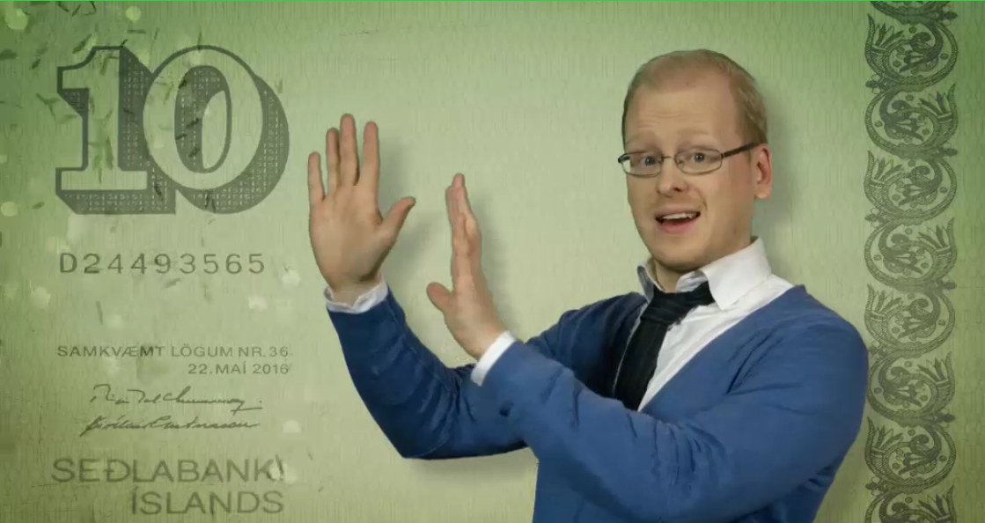
Ævar vísindamaður um Seðlabankann!
Gefur út peninga
Tryggir kaupmátt þeirra
Greiðsluhæfi
Stöðugt og virkt fjármálakerfi
Banki bankanna
Gjaldeyrisforði

Slide 10
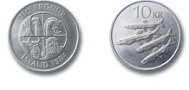
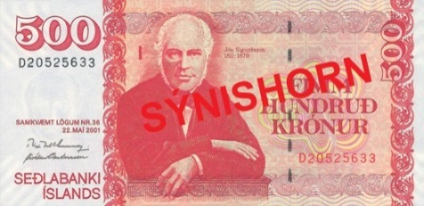
Peningar í gildi á Íslandi í dag
Aðeins Seðlabankinn má búa til peninga.
Seðlarnir eru 100% „vegan“.

Slide 11
Öryggisatriði í seðlum
Vatnsmerki
„Draugamerki“
Málmþráður
Blindramerki …. sjá nánar á vef

Slide 12
Tiltölulega lítið reiðufé í umferð
Ávísanir mikið notaðar fram yfir 1980 en þá taka greiðslukort smám saman við
Reiðufé jókst eftir hrunið – og svo með ferðamönnum

Slide 13
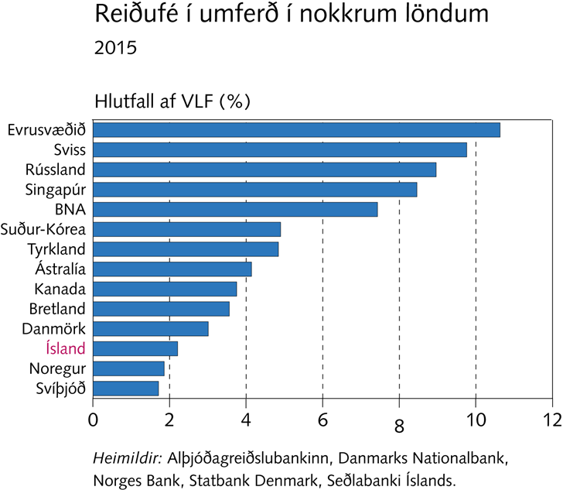
III Reiðufé

Slide 14
Meginverkefnið skv. lögum: Hvernig virkar peningastefnan? Örstutt yfirlit
Áhrif á efnahagsumsvif: Tekur 1 - 6 ársfjórðunga
Áhrif á verðbólgu: Tekur 4-6 ársfjórðunga
Áhrifin sambærileg hér og í öðrum löndum

Slide 15
Yfirstjórn Seðlabankans
Már Guðmundsson seðlabankastjóri
Rannveig Sigurðardóttir aðstoðarseðlabankastjóri

Slide 16
Peningastefnunefnd tekur ákvörðun um vexti
Peningastefnunefnd: Sitjandi frá vinstri eru Katrín Ólafsdóttir, Már Guðmundsson formaður og Rannveig Sigurðardóttir. Standandi frá vinstri eru Þórarinn G. Pétursson og Gylfi Zoëga.

Slide 17
Kerfisáhættunefnd – leggur mat á ástand og horfur í fjármálakerfinu – starfar fyrir fjármálastöðugleikaráð
Á myndinni eru talið frá vinstri: Jón Þór Sturluson, aðstoðarforstjóri Fjármálaeftirlitsins, Guðmundur Árnason, ráðuneytisstjóri í fjármála- og efnahagsráðuneyti, Már Guðmundsson seðlabankastjóri og formaður kerfisáhættunefndar, Unnur Gunnarsdóttir, forstjóri Fjármálaeftirlitsins og varaformaður kerfisáhættunefndar, Björn Rúnar Guðmundsson, sérfræðingur skipaður af ráðherra án tilnefningar og Arnór Sighvatsson aðstoðarseðlabankastjóri.

Slide 18
Fjármálastöðugleikaráð – getur sent tilmæli um aðgerðir
Núverandi skipan: Bjarni Benediktsson, þáverandi fjármála – og efnahagsráðherra, formaður, Unnur Gunnarsdóttir, forstjóri Fjármálaeftirlitsins og Már Guðmundsson seðlabankastjóri.

Slide 19
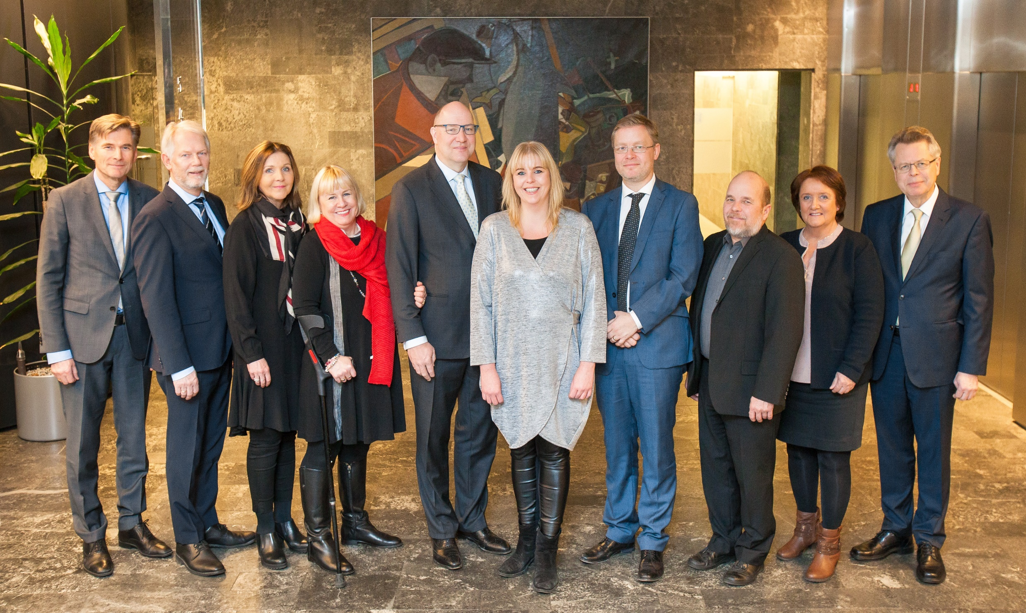
Bankaráð: einn af mörgum eftirlitsaðilum með SÍ
Í bankaráði eru sjö fulltrúar, kjörnir af Alþingi eftir hverjar þingkosningar, síðast í apríl. Þessi mynd af ráðinu frá 2013-2017 ásamt þeim starfsmönnum bankans sem sitja fundi ráðsins reglulega.
Formaður er Þórunn Guðmundsdóttir. Frá vinstri: Arnór Sighvatsson aðstoðarseðlabankastjóri, Stefán Jóhann Stefánsson, ritari bankaráðs, Bára Valdís Ármannsdóttir, Þórunn Guðmundsdóttir formaður, Sveinn Agnarsson varaformaður, Auður Hermannsdóttir, Sigurður Kári Kristjánsson, Þór Saari, Hildur Traustadóttir og Már Guðmundsson seðlabankastjóri. Bára og Hildur eru varafulltrúar fyrir Frosta Sigurjónsson og Björn Val Gíslason.

Slide 20
Mannauður og kynjaskipting
Um 180 starfsmenn. Fækkun fram yfir árið 2000
Fjölgun eftir hrun
Kynjajafnvægi batnað – konum hefur fjölgað
Háskólamenntuðum hefur fjölgað

Slide 21
Takk fyrir!

